Slide 1
МБДОУ детский сад №1 «Ромашка»
«Через века,
через года,—
помните!»

Slide 2
Как много лет промчалось с той войны
И только память остается в силе.
Лишь дайте ей минуту тишины
Во имя павших и живых солдат России…

Slide 3
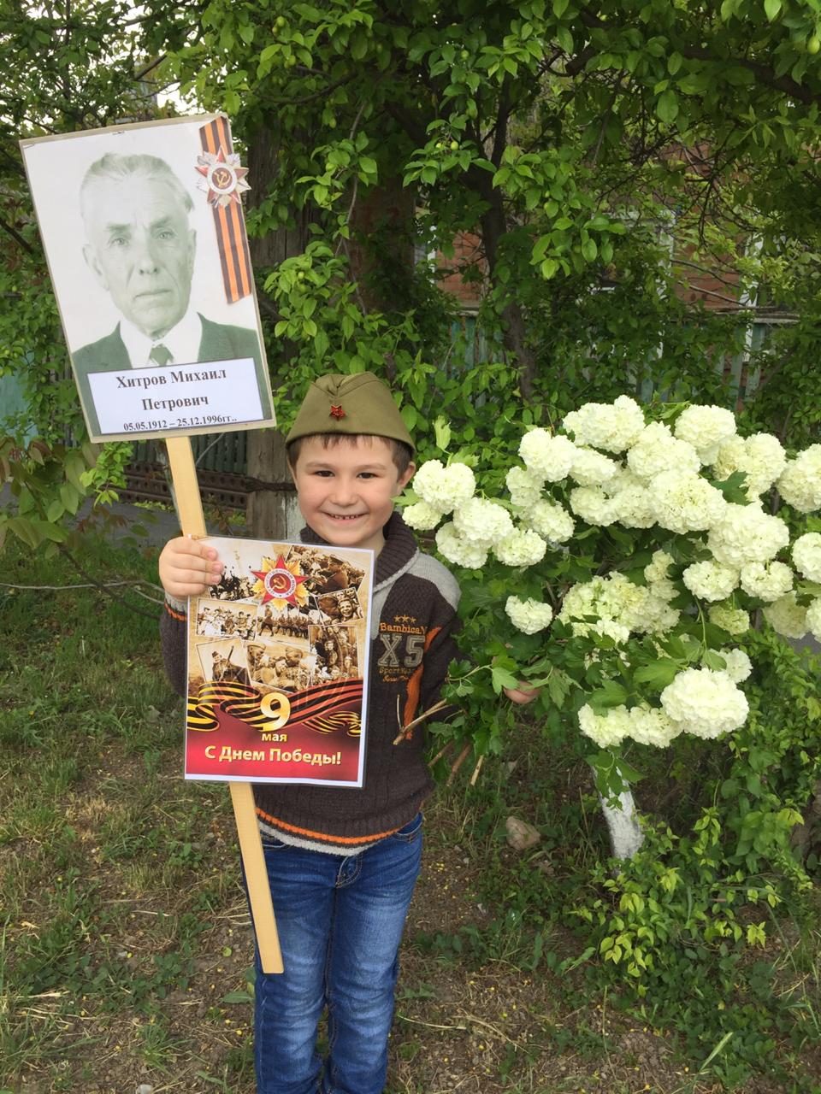

Slide 4
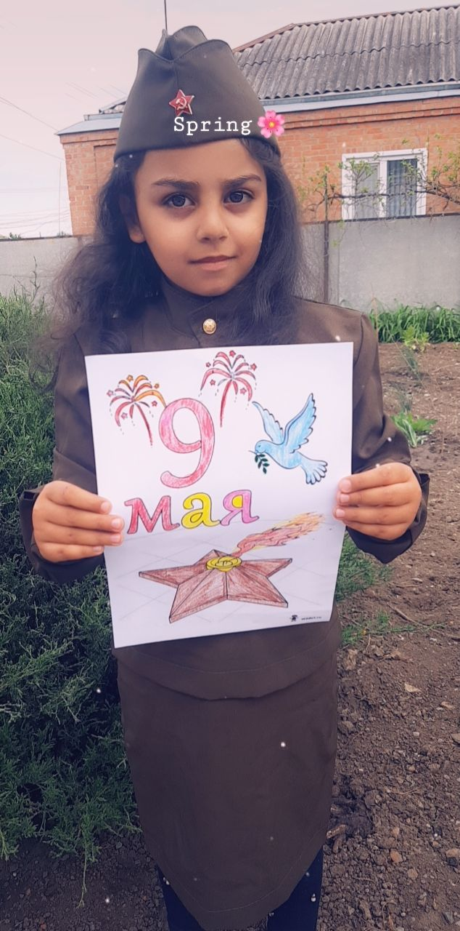

Slide 5
Строем
правнуки и внуки
победителей войны
Словно знамя,
держат руки
фото воинов страны.

Slide 6
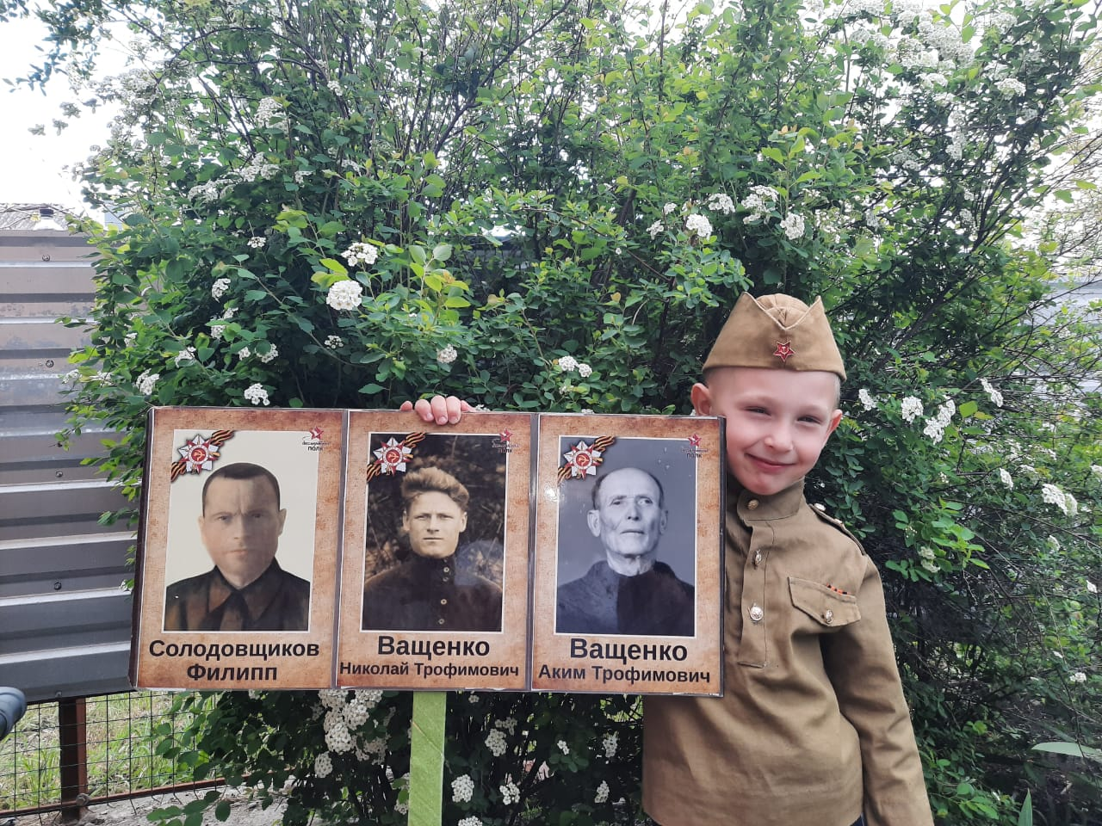
Мы небыли на той войне...
Но память павших сохраняя, Бессмертный полк, по всей земле, Девятого шагает мая.

Slide 7
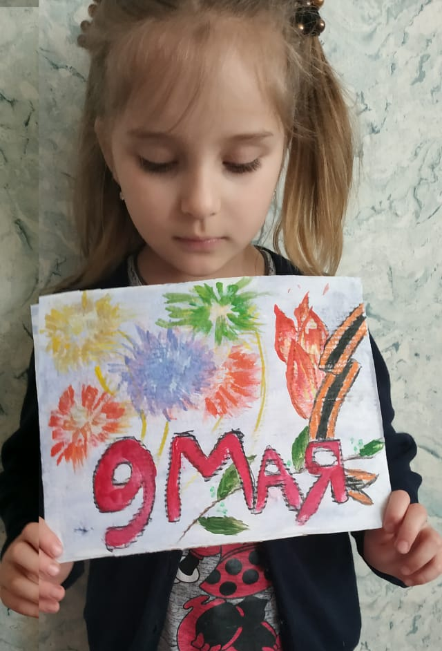

Slide 8
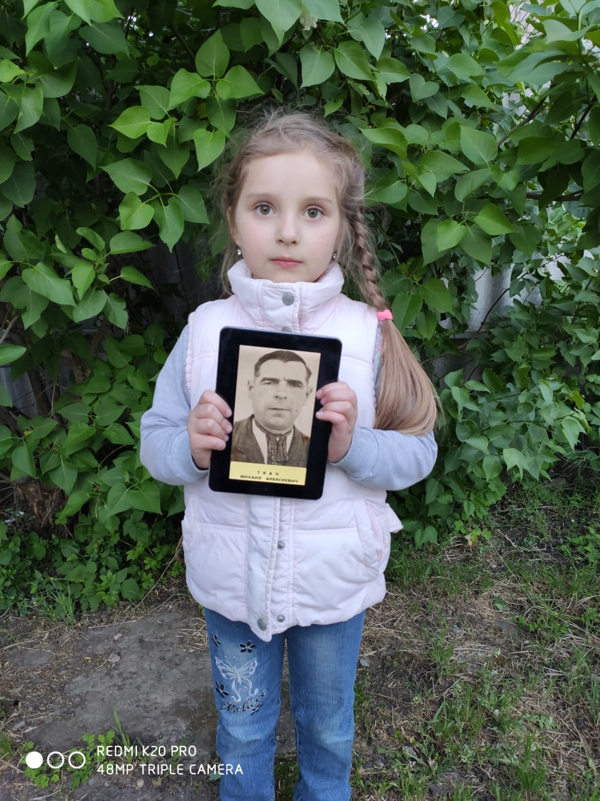

Slide 9
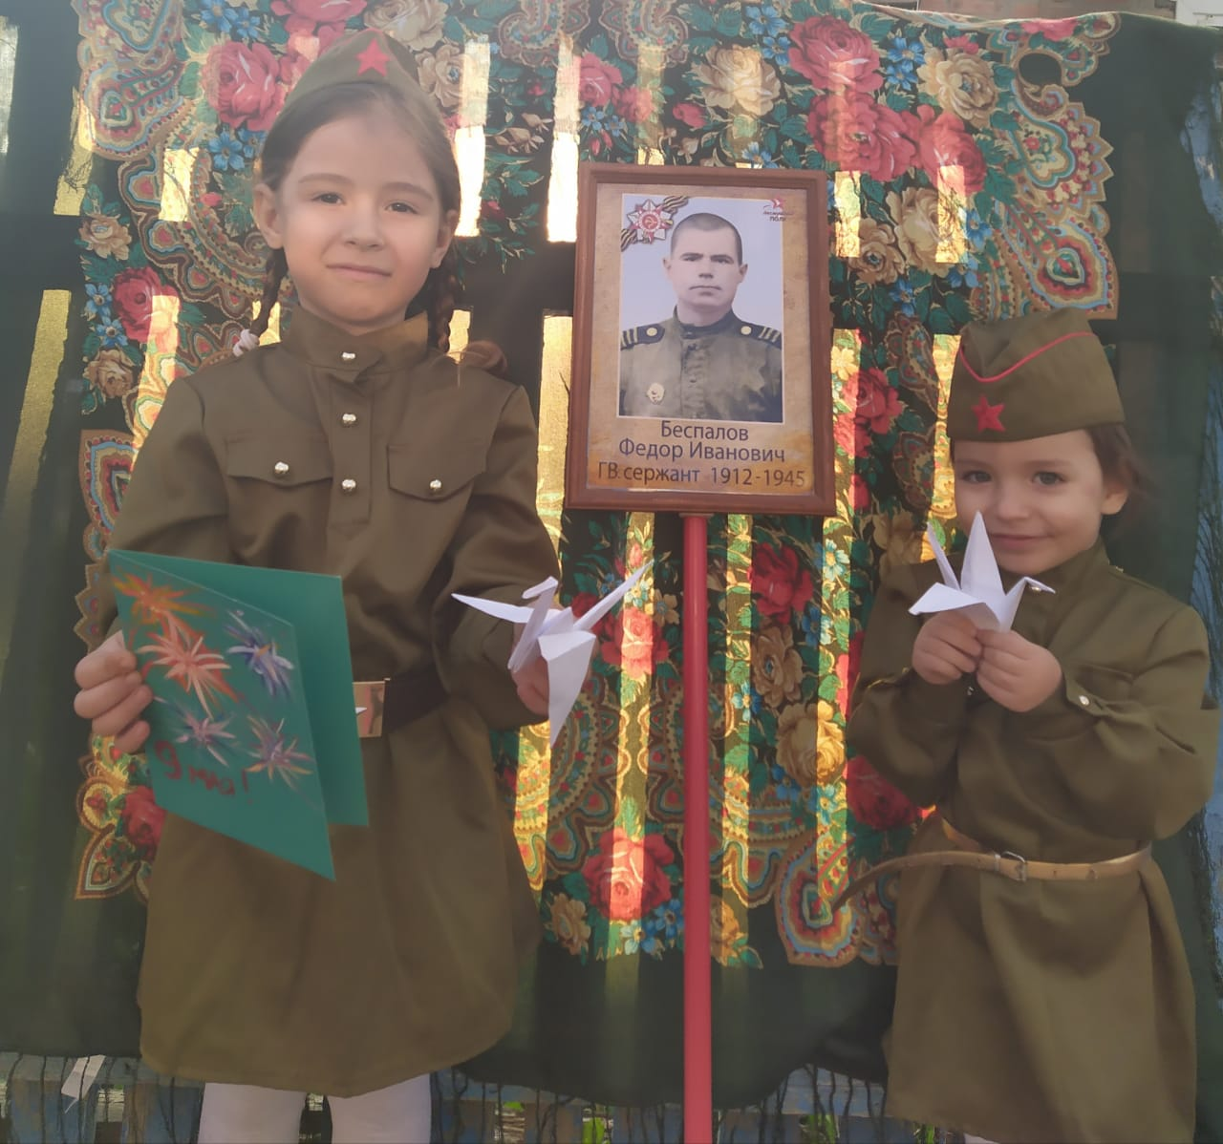
Шагает полк Бессмертный, в людях, Что помнят подвиги дедов.
Пусть внуки наши не забудут,
Кто спас Россию от оков.

Slide 10
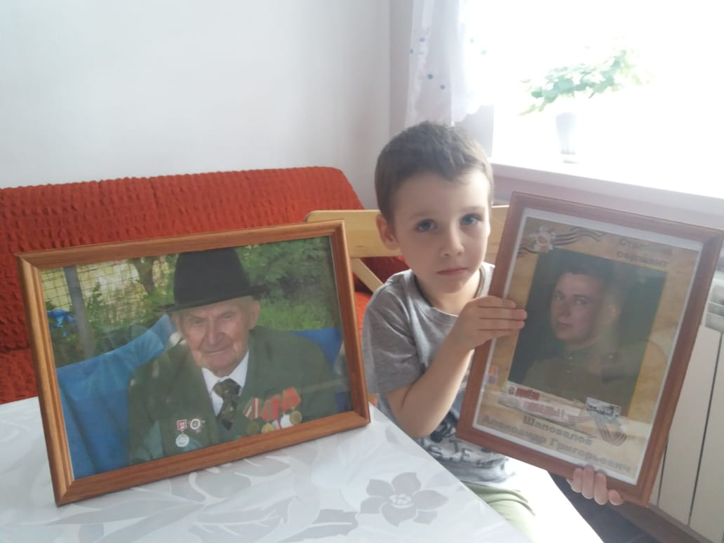
Портрет – как боевое знамя! Запомни это, юный друг,
Не выпускай его из рук,
И пусть не меркнет это пламя.

Slide 11
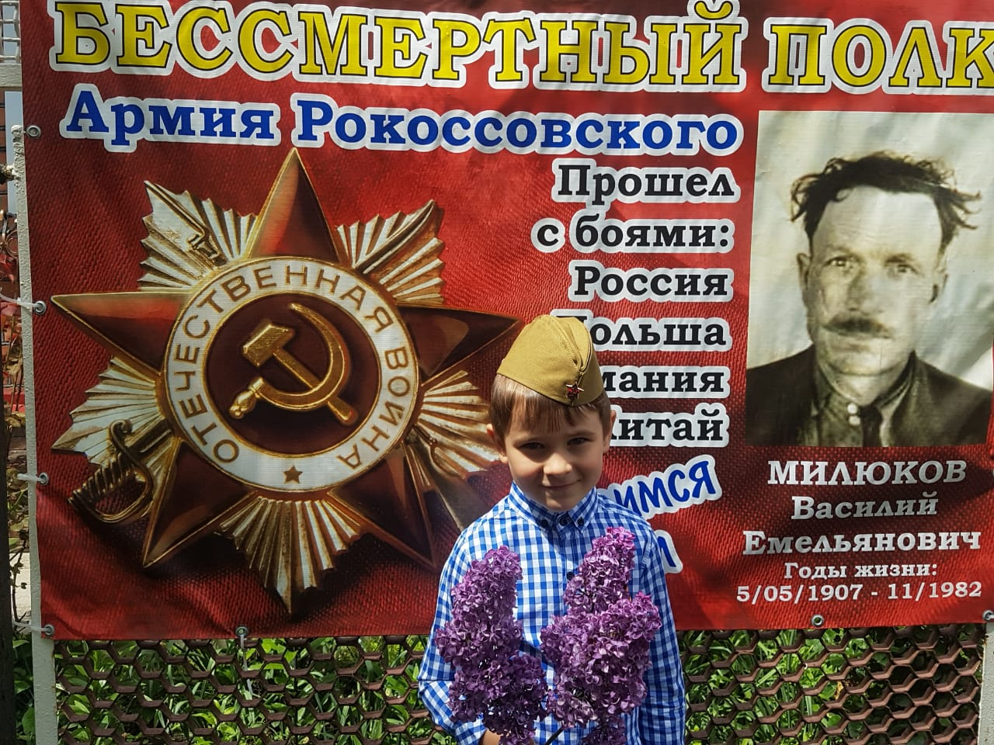
Мы – наследники Победы,
Обеспечим связь времён,
Сохраним родных заветы,
Не забудем их имён.

